Slide 1
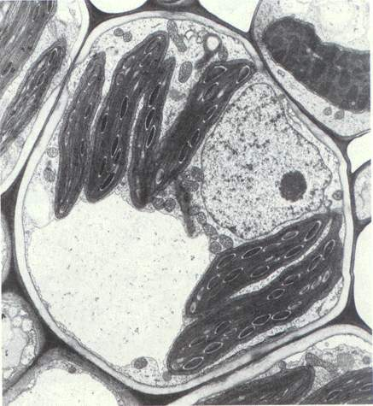
第三节 细胞核(nucleus)
-----系统的控制中心

Slide 2
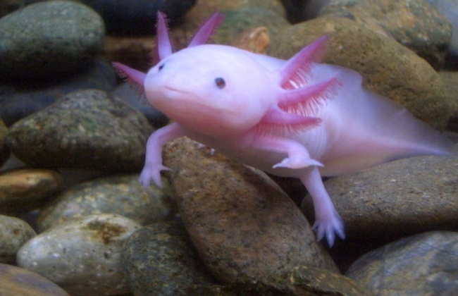
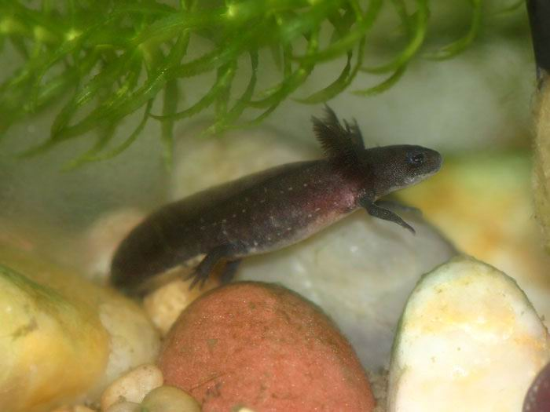
资料１ 美西螈核移植实验
黑美西螈
白美西螈
胚胎细胞
卵细胞
取核
去核
白美西螈
核移植
黑美西螈
讨论：美西螈的肤色是由细胞核还是细胞质控制的？结合多利羊的产生过程，你认为生物性状的遗传主要是细胞核还是细胞质控制？为什么？

Slide 3
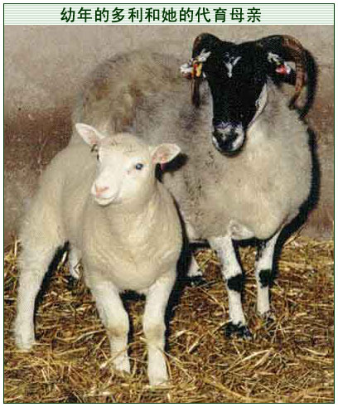
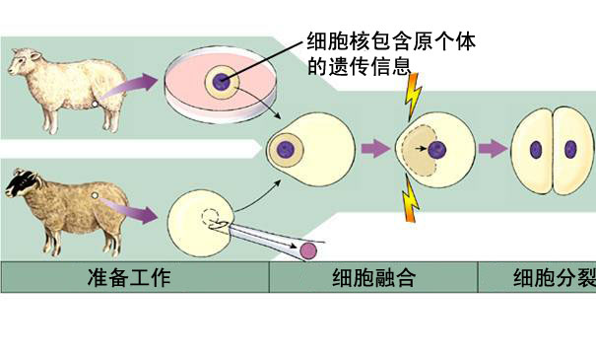
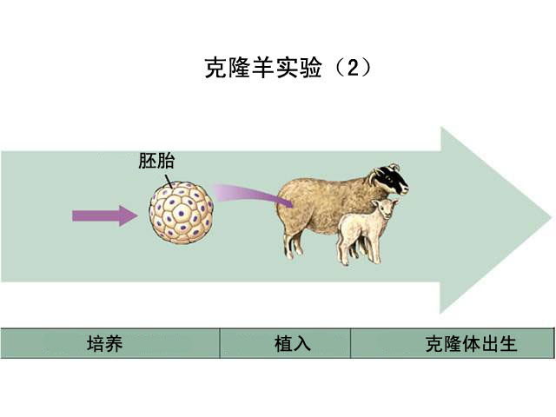
克隆羊——多莉

Slide 4
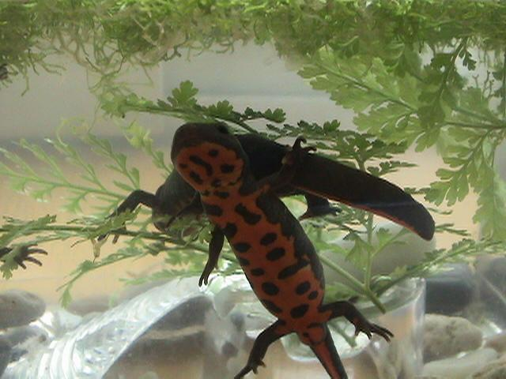

资料２ 蝾螈受精卵横缢实验
东方蝾螈
头发
16-32细胞时期
受精卵
发育慢
发育快
讨论:从上可看出细胞核与细胞的分裂、分化有什么关系？

Slide 5
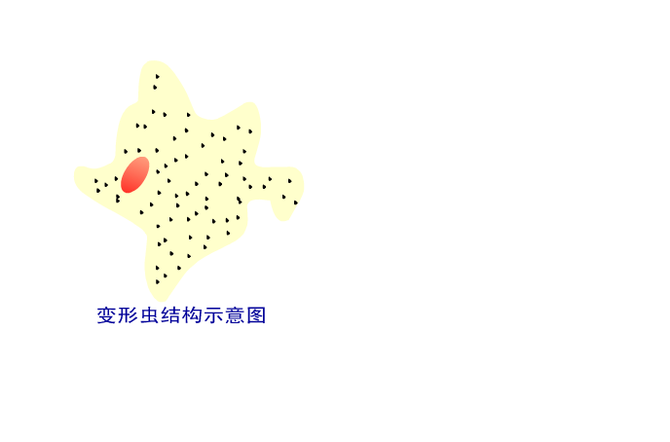
资料３ 变形虫去核实验
讨论：从资料3可以得出什么结论？

Slide 6
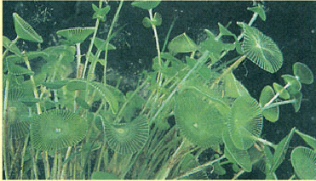

资料４ 伞藻嫁接和核移植实验
“帽”
柄
假根
伞藻

Slide 7
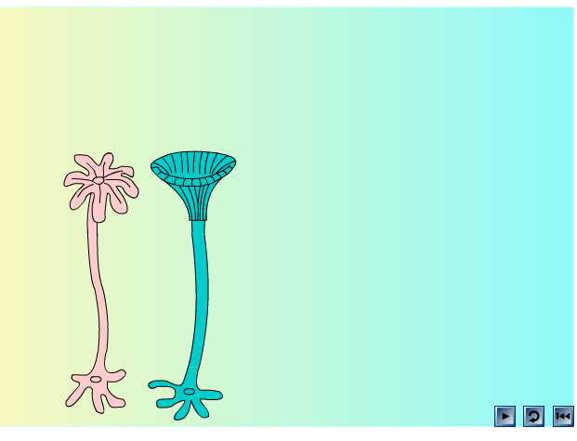
资料４ 伞藻嫁接和核移植实验
讨论：从资料4说明生物体形态结构的建成，主要与细胞核还是细胞质有关？

Slide 8
一、细胞核的功能
实验名称 | 结论
美西螈核移植实验
蝾螈受精卵横缢实验
变形虫去核及核移植实验
伞藻嫁接与核移植实验
美西螈的肤色是由细胞核控制的
细胞核控制着细胞的分裂、分化
细胞核是细胞生命活动的控制中心
生物体形态结构的建成主要与细胞核有关

Slide 9
通过以上实验，你认为细胞核具有什么功能？
细胞核控制着细胞的代谢和遗传。
细胞核为什么能成为细胞的“控制中心”？

Slide 10
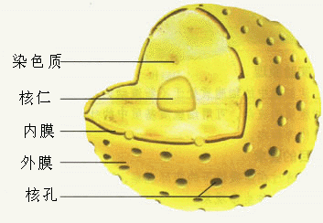
二、细胞核的结构
核膜

Slide 11
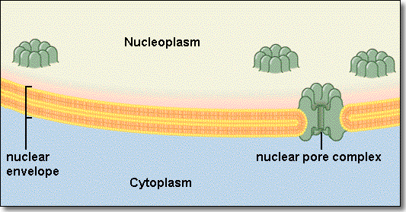
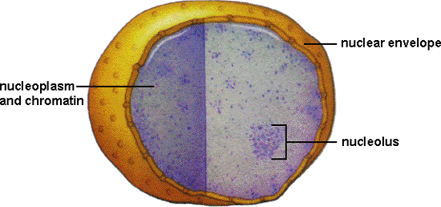
蛋白质(入核)
RNA (出核)
穿过核孔的大分子物质
核膜
二层膜，上有核孔外膜附有核糖体
核孔
nuclear pore
核质
染色质
能被碱性染料染色，由DNA和蛋白质组成
核仁
颗粒状结构，无膜合成核糖体RNA

Slide 12
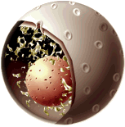
染 色 质 和 染 色 体
染色质
●概念: 细胞核内能被碱性染料染成深色的物质
●成分: 主要是DNA和蛋白质,DNA是遗传信息的载体

Slide 13
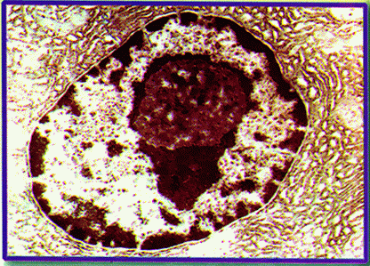
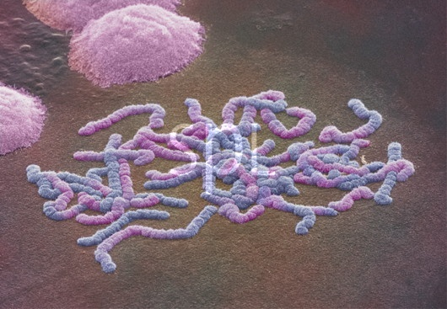
螺旋化、缩短变粗
染色质
染色体
解螺旋
(细丝状)
(圆柱状或杆状)
[分裂间期]
[分裂期]

Slide 14
染色质和染色体是同一种物质在细胞不同时期的两种状态

Slide 15
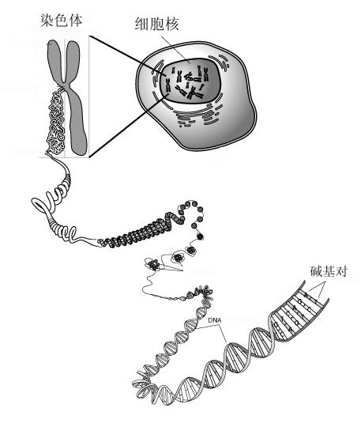
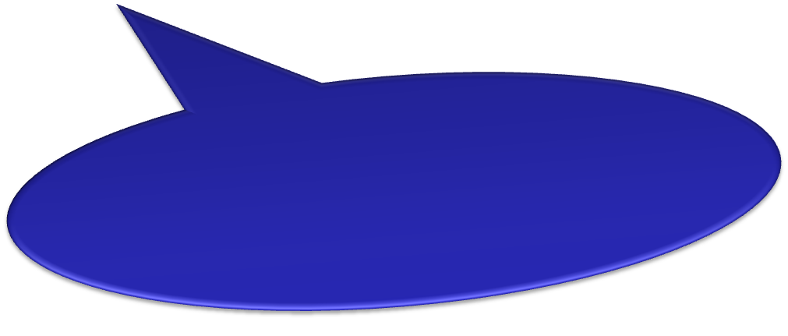
遗传信息就像
细胞生命活动的“蓝图”
有了这张“蓝图”，细胞核
才具有控制细胞代谢的功能
DNA上贮存着遗传信息

Slide 16
细胞核功能的全面阐述：
1、遗传信息库
2、细胞代谢和遗传的控制中心

Slide 17
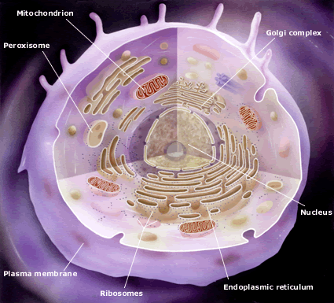
细胞是一个统一的整体
细胞既是生物体结构的基本单位，也是生物体代谢和遗传的基本单位

Slide 18
习题
1.下列结构中,具有双层膜又含有DNA,同时是遗传的控制中心的是:
A. 线粒体 B.细胞核 C.叶绿体 D.核糖体
2.DNA是控制遗传性状的遗传物质,在水稻细胞中它分布在:
A.细胞核.内质网 B.细胞核.核糖体
C.细胞核.细胞质基质 D.细胞核.线粒体.叶绿体
3.人成熟的红细胞还能生长和分裂吗?为什么？
B
D
不能．因为成熟的红细胞没有细胞核，而细胞核是细胞的控制中心，所以成熟的红细胞不能生长和分裂。

Slide 19
模型是人们对认识对象所作的一种简化的概括性的描述
物理模型以实物或图画形式直观地表达认识对象的特征
DNA比螺旋结构 生物膜的结构
概念模型
数学模型
细胞学说 生物进化理论
种群增长模型 身高与体重关系

Slide 20
制作真核细胞的
三维结构模型

Slide 21
同学们4人一组，做出细胞核，完善自己小组所做的三维结构模型，并且准备汇报内容

Slide 22

制作模型的评价原则
科学性、准确性（第一位）
艺术性、美观性
环保性、廉价性
创新性

Slide 23
细胞器大小参考数据
核糖体：最小
溶酶体：直径为0.2——0.8微米
线粒体：直径为0.5——1微米
长度为2——3微米
中心体：直径为0.2——0.4微米
细胞核：直径为5——10微米

